Slide 1
第8讲 路由器和交换机的备份与恢复技术
1

Slide 2
本讲要点
内容要求
1、掌握TFTP原理
2、掌握TFTP备份恢复操作的网络拓扑与配置
3、掌握TFTP备份恢复操作的基本流程和步骤
4、掌握TFTP备份恢复操作涉及到的基本命令
重点
1、掌握锐捷交换机TFTP备份恢复操作涉及到的基本控制命令
2、掌握锐捷路由器TFTP备份恢复操作涉及到的基本控制命令
难点

Slide 3
TFTP服务简介
TFTP服务的全称是Trivial File Transfer Protocol，可以翻译为“简单文件传输协议”，FTP大家很熟习了，TFTP可以看成一个简化了的FTP，主要的区别是没有用户权限管理的功能，也就是说TFTP不需要认证客户端的权限，这样远程启动的客户机在启动一个完整的操作系统之前就可以通过TFTP下载启动映象文件，而不需要证明自己是合法的用户。这样TFTP服务也就存在着比较大的安全隐患，现在黑客和网络病毒也经常用TFTP服务来传输文件。所以TFTP>在安装时一定要设立一个单独的目录作为TFTP服务的根目录，比如c:\tftpboot，做为下载启动映象文件的目录，这样除了这个目录以外TFTP服务就不能访问。并且可以设置TFTP服务只能下载，不能上传等等，以减少安全隐患。

Slide 4
TFTP服务简介
路由器和交换机必须在正常工作模式下，才能利用TFTP 服务器，备份、升级路由器主体程序和模块上的微代码程序的功能。
可以利用TFTP 备份路由器的配置、设置路由器，所有这些功能都只用一个COPY 命令来完成。
如果路由器和交换机在不能正常工作的情况下如何进行升级或者备份？

Slide 5
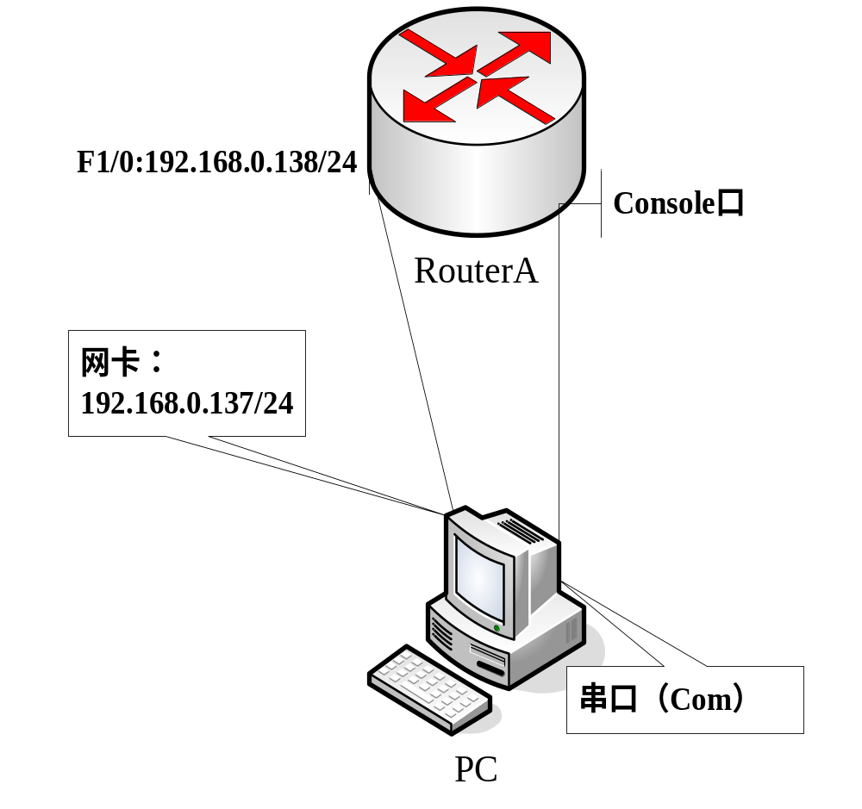
利用TFTP服务器备份恢复路由器配置
使用TFTP之前，必须先搭建一个合适的环境：路由器和用于备份路由器的微机在同一网络环境内，保证路由器和微机在网络上相通，搭建一个如下图所示的拓扑环境：

Slide 6
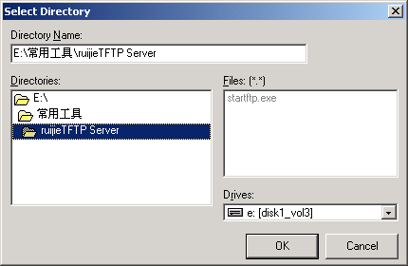
锐捷TFTP服务器

Slide 7
利用TFTP服务器备份恢复路由器配置
步骤1.在路由器上配置fastethernet1/0端口
routerA(config)# interface fastethernet1/0
routerA(config-if)# ip address 192.168.0.138 255.255.255.0
routerA(config-if)# no shutdown
routerA# ping 192.168.0.137 !验证路由器与pc机的连通性

Slide 8
利用TFTP服务器备份恢复路由器配置
步骤2.备份路由器配置
在主机上开启TFTP服务工具
routerA# copy running-config tftp
!备份路由器的当前配置文件到TFTP服务器
Address or name of remote host[ ]? 192.168.0.137 !输入tftp服务器的IP
Destination filename [ ]?config.text
Building configration….
Accessing tftp://192.168.0.137/running-config…
或者使用：
routerA＃copy startup-config tftp !备份路由器的初始配置文件到tftp服务器，以下的具体操作与上述一样。
备份成功后，打开tftp服务器上的配置文件（config.text）可以查看详细内容（word可以打开）

Slide 9
利用TFTP服务器备份恢复路由器配置
步骤3.恢复路由器配置
routerA# delete flash: config.text !删除路由器原有配置信息
routerA# copy tftp startup-config !恢复配置到路由器的初始配置文件中
Address or name of remote host[ ]? 192.168.0.137 !输入tftp服务器的IP
Destination filename [ ]?config.text
Accessing tftp://192.168.0.137/config.text…
Write file to flash successfully!
routerA# copy startup-config running-config
!将初始配置文件拷贝到路由器的当前配置文件中

Slide 10
利用TFTP服务器备份恢复路由器配置
注意事项：
备份、恢复时，须验证路由器与PC机（TFTP Server）具有网络连通性

Slide 11
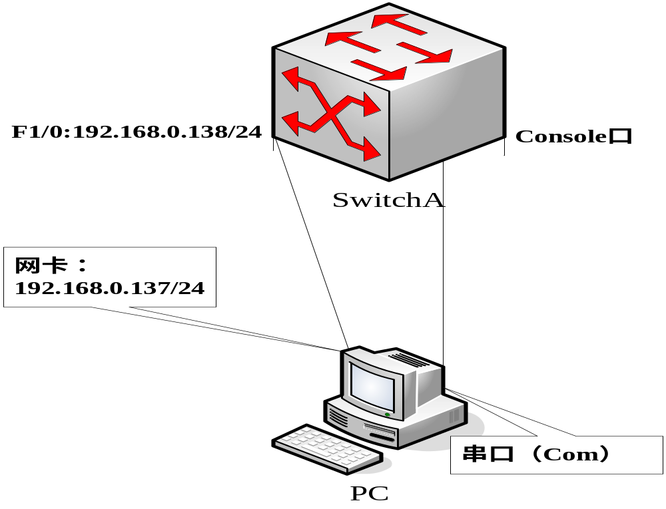
利用TFTP服务器备份恢复交换机配置
网络拓扑构建：

Slide 12
利用TFTP服务器备份恢复交换机配置
步骤1.在交换机上配置管理接口IP地址
switchA（config）# interface vlan 1 !进入交换机管理接口配置模式
switchA（config-if） ip address 192.168.0.138 255.255.255.0 !配置交换机管理接口IP
switch(config-if) # no shutdown

Slide 13
利用TFTP服务器备份恢复交换机配置
备份交换机配置文件
在主机上开启TFTP服务工具
switchA# copy running-config startup-config !保存交换机的当前配置
switchA # copy startup-config tftp !备份交换机配置到tftp服务器
Address of remote host [ ] ?192.168.0.137
Destination filename [ config.text ]?
%Success:Transmission success,file lentgh..
打开主机上的config.text文件，验证备份成功

Slide 14
利用TFTP服务器备份恢复交换机配置
步骤3.从主机恢复交换机配置
switchA # delete flash:config.text !删除原有的配置文件
switchA# copy tftp startup-config !加载配置到交换机的初始配置文件中
Source filename [ ] ?config.text
Address of remote host [ ] 192.168.0.137
%success :Transmission success ,file lentgh…

Slide 15
利用TFTP服务器备份恢复交换机配置
步骤4.重启交换机使新的配置生效
switchA# reload ! 重启交换机
注意事项：
备份、恢复时，须验证路由器与PC机（TFTP Server）具有网络连通性

Slide 16
实验及报告要求：
1、完成路由器、交换机的备份和恢复操作实验
2、将配置的步骤和主要内容写入实验报告
3、每人一份实验报告，计入平时成绩

Slide 17
问题？
回顾路由器、交换机启动时软件加载顺序
startup-config是开机是运行的配置文件，在NVRAM中，断电后能保存；
running- config是即时配置过的运行文件，在DRAM中，断电后全部丢失。

Slide 18
开机后如果没有再改动配置，那么running- config即为startup-config的完整拷贝，两者一模一样；改动过配置，则两者不一样。
交换机工作时是按照running- config运行；而startup-config起到保存文件的作用，以便下次开机时被读取。

